Slide 1
信息科技实验一点通
飞乙带你学编程
米思齐团队

Slide 2
第 31 课
单主题数据订阅

Slide 3
课程目标
了解飞乙从MixIO平台订阅单个主题并按需设置回调函数的方法
能够在MixIO平台利用按键组件控制主控板上的显示屏呈现图案

Slide 4
01
问题提出

Slide 5
想一想
在智能家居场景下，可以通过物联网技术实现对家居设备的远程控制。如果想实现物联网平台对飞乙上显示屏的远程控制，应该如何实现呢？

Slide 6
02
探究实践

Slide 7
逻辑梳理
首先将飞乙连上WI-FI，并与MixIO物联网平台完成连接。接着通过程序使飞乙能够对物联网平台发送的消息进行接收，根据消息内容进行判断实现图案呈现的效果。

Slide 8
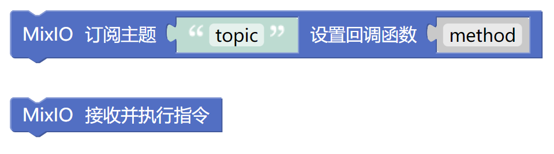
模块列表
MixIO分类

Slide 9
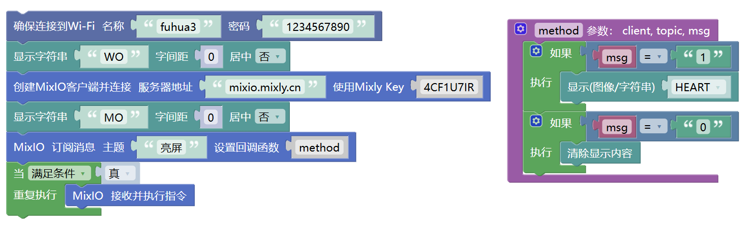
程序演示
编写图中所示的代码，上传程序。当提示“上传成功”之后，查看效果。

Slide 10
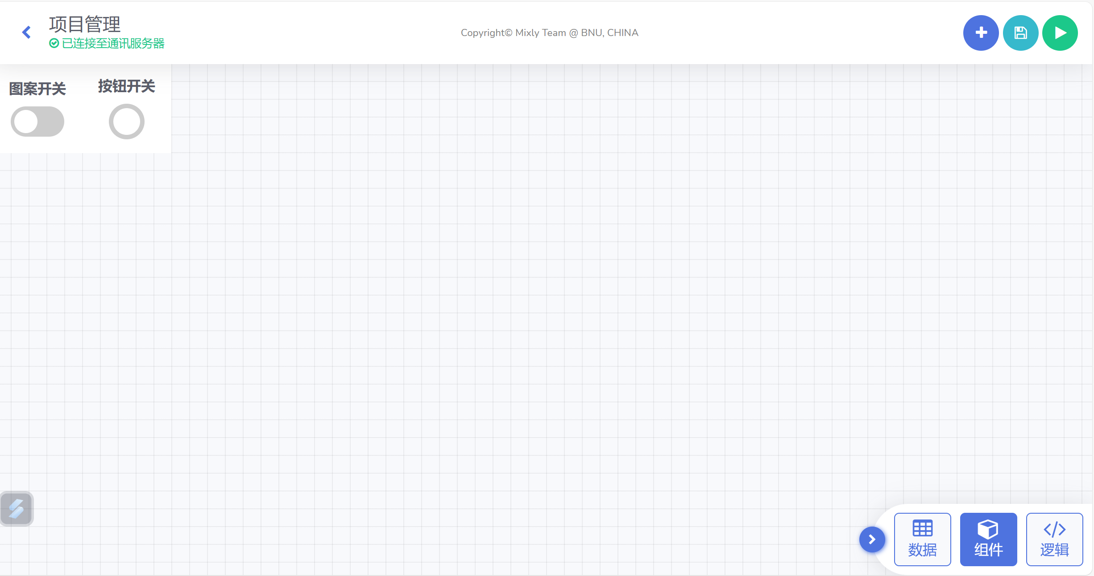
效果演示
在MixIO平台组件视图添加相应的组件后，运行项目查看效果。
Notes:
说一下保存项目

Slide 11
03
知识积累

Slide 12
学一学
订阅消息
MQTT协议采用的是发布/订阅模式，这种模式使得发送消息的客户端（发布者）与接收消息的客户端（订阅者）之间不需要建立直接的联系也能实现消息传输。对客户端而言，想要接收到消息必须对相应的主题进行订阅。
Notes:
订阅

Slide 13
04
拓展任务

Slide 14
拓展任务
调整程序功能，利用线程实现效果。

Slide 15
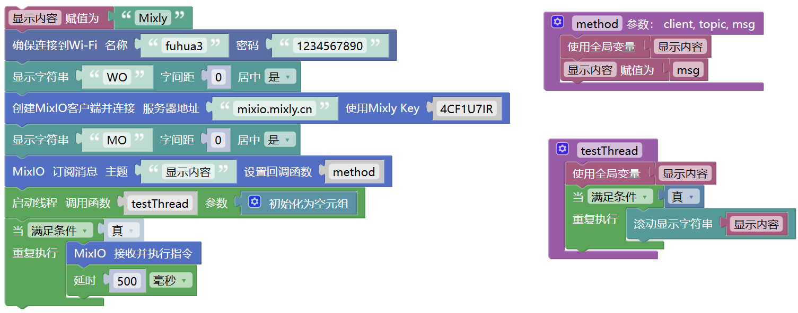
程序演示
编写图中所示的代码，上传程序。当提示“上传成功”之后，查看效果。

Slide 16
课后思考
调整程序功能，利用MixIO平台上的组件，对主控板内嵌LED灯亮度进行控制。

